Slide 1
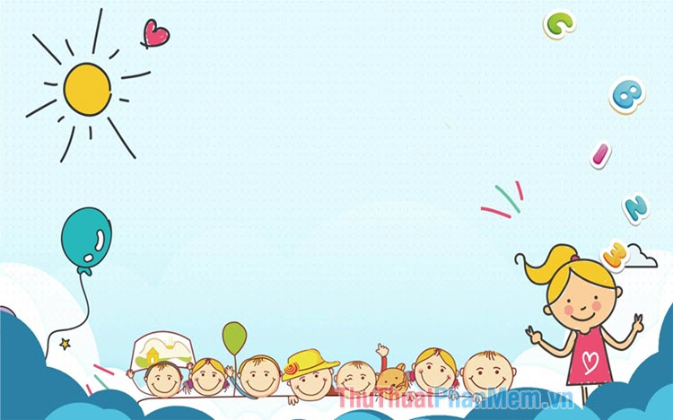

UBND QUẬN LONG BIÊN
TRƯỜNG MẦM NON BAN MAI XANH
LĨNH VỰC PHÁT TRIỂN THẨM MĨ
ĐỀ TÀI : TÔ MÀU LÁ CỜ
Lớp : Mẫu giáo nhỡ B2
Giáo viên : Đới Thị Hà
Nguyễn Thị Ngọc

Slide 2


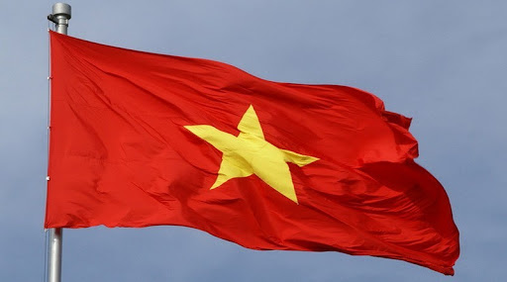
1. Ổn định tổ chức:
Trò chuyện gây hứng thú với bài hát : “Em yêu thủ đô”

Slide 3
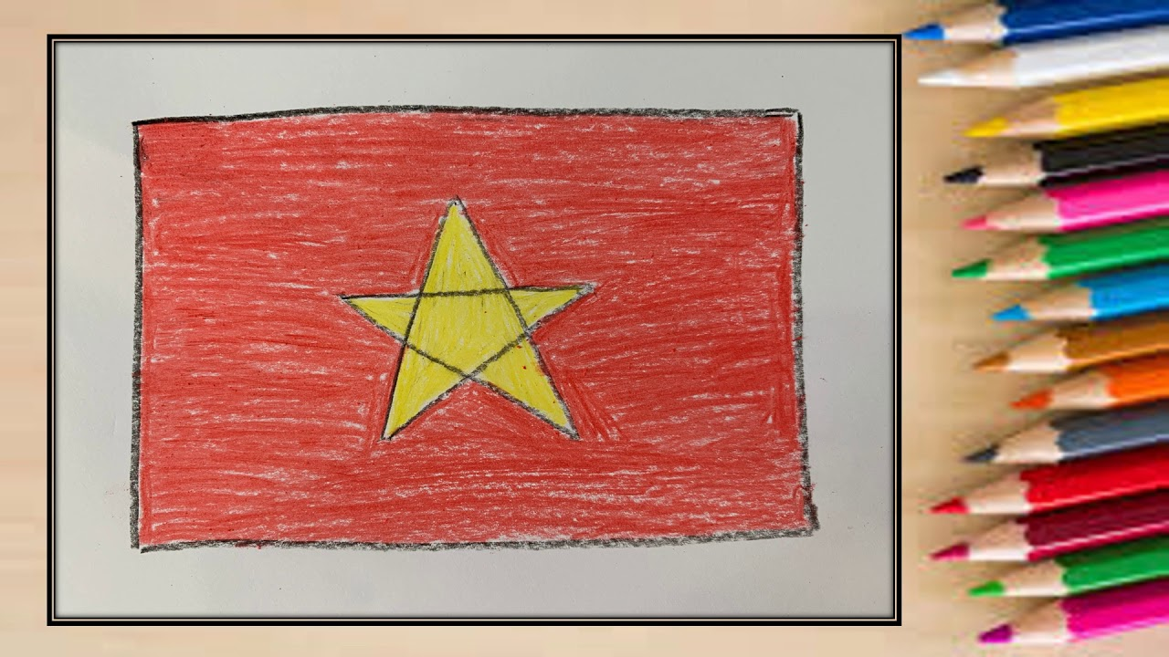

Slide 4
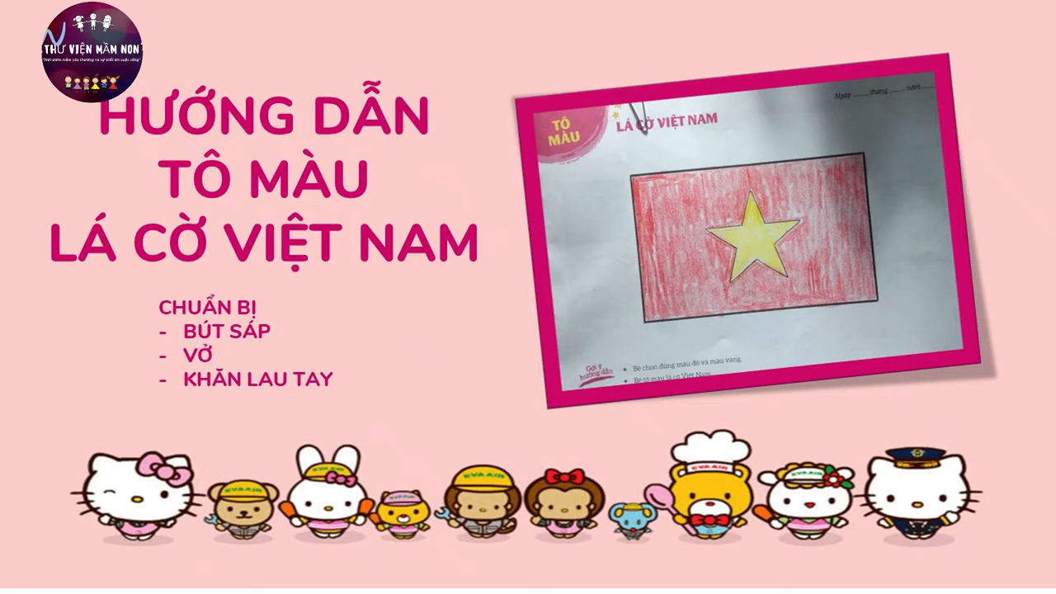
Cô hướng dẫn trẻ tô màu lá cờ Việt Nam

Slide 5
* Cho trẻ thực hiện :

Slide 6


